Slide 1
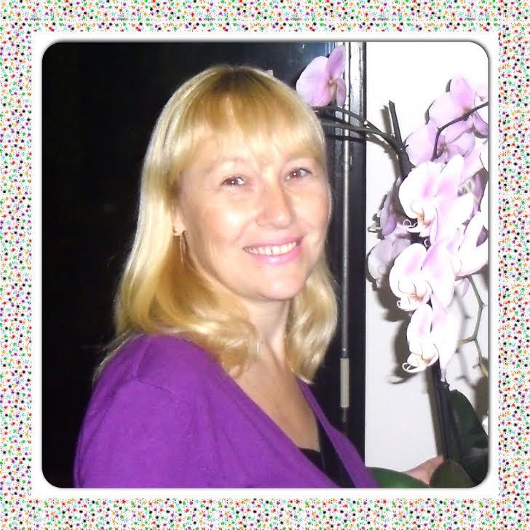
З досвіду роботи вчителя ІІ категорії Мурзіної Ольги Анатоліївни (освіта – вища)
Спеціалізована школа І-ІІІ ступенів №24
ім. О. Білаша з поглибленим вивченням іноземних мов Шевченківського району м. Києва
Київ – 2017

Slide 2
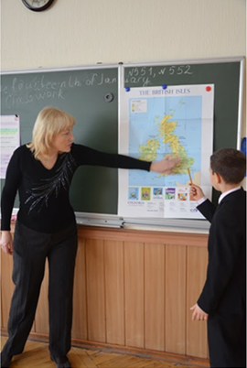
Стаж педагогічної роботи – 23 роки
Кредо:
Give a man a fish and he will eat for a day. Teach a man to fish and he will eat for the rest of his life.
Дай чоловіку рибину і він не буде голодувати один день.
Навчи чоловіка рибалити, і він не знатиме голоду усе життя.

Slide 3
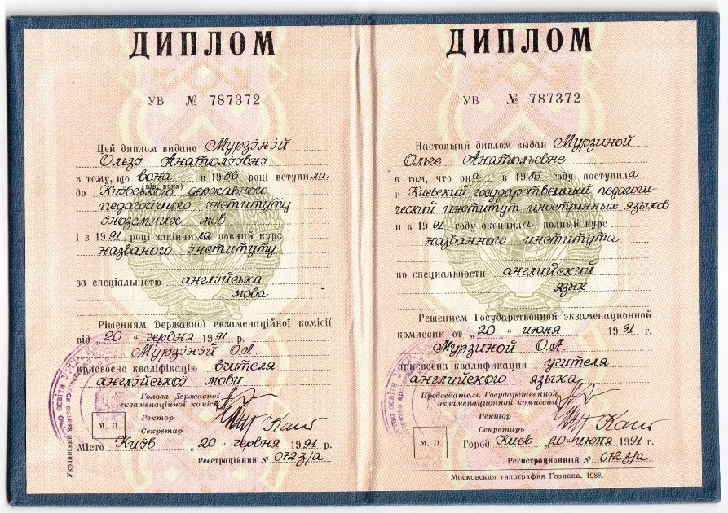
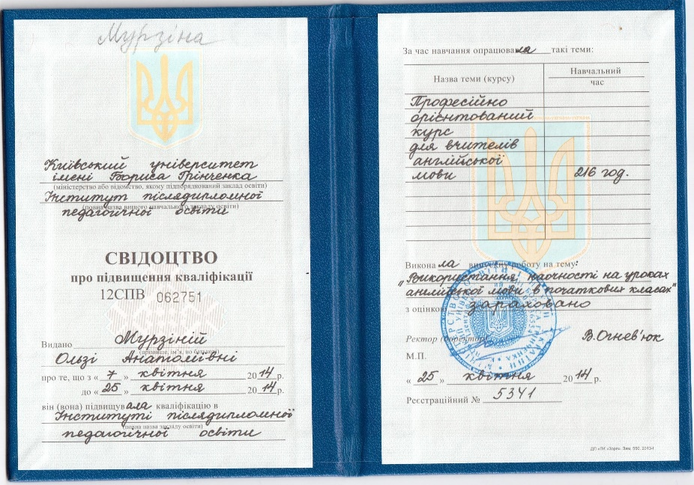

Slide 4
Моя методична тема
Практичне застосування акмеологічного підходу, а саме “Методу проектів”, як засобу самореалізації учнів в процесі навчання англійської мови.

Slide 5
Мета методичної роботи
Хочу максимально використовувати свої потенціальні можливості
Хочу реально використовувати здобуті знання
Хочу вміти працювати індивідуально, в парі, або в групі
Хочу використовувати інноваційні технології
Хочу висловлювати індивідуальність у своїх роботах

Slide 6
При вивчені теми я спиралася на наступні роботи науковців, що досліджували акмеологію шкільної освіти, а саме, “метод проектів”:
Пригодич Л. Л.* Практичне Застосування Акмеологічного Підходу Під Час Вивчення Іноземної Мови, Таврійський Вісник Освіти. – 2014. – № 2 (46).
Авдимирець Л. Акмеологічна модель навчання як засіб формування успішної особистості // Історія України. (Шк. світ). – 2012. – №9/10. – С. 13-15. 2.
Кузьменко Л. Учитель у суспільстві знань (акмеологічний підхід) // Освіти і управління. – 2013.-№1/2. – С.17-22
Радул В. Розвиток та формування якісних характеристик особистості// Рідна школа. – 2011. – №13-14 – С. 34-37.
Чирчик С. Акмеологічний підхід у професійній підготовці майбутніх дизайнерів // Вища школа. – 2011. – № 5-6. – С. 33-38.

Slide 7
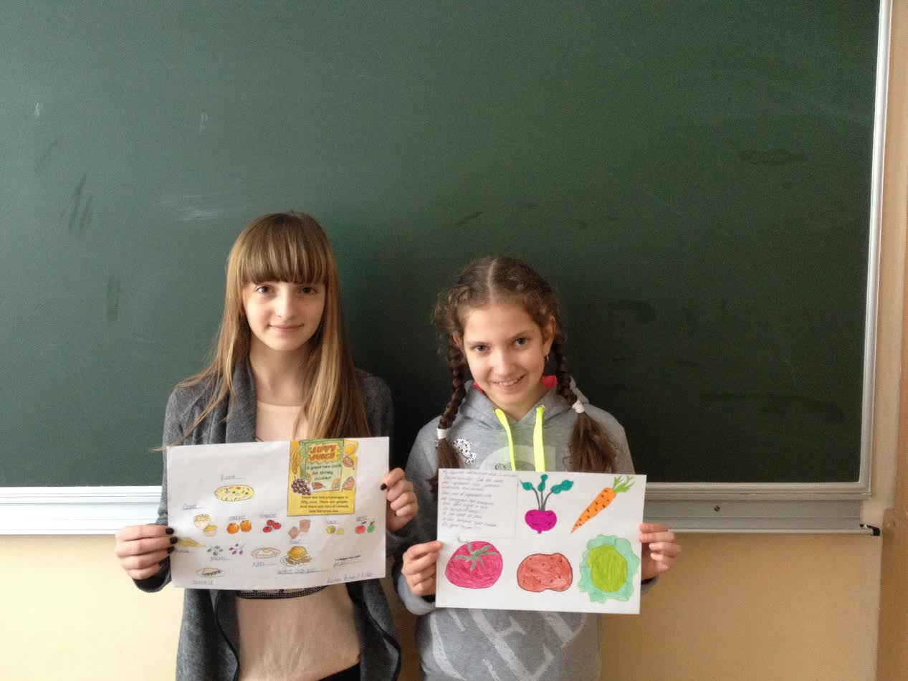
Методика реалізації “Методу проектів”
Індивідуальна робота над проектом
Робота в групі над проектом
Дослідження теми проекту за допомогою сторонніх засобів - Інтернет, медіа, та інше
Спілкування з фахівцями
Використання інтерактивної дошки і зорової наочності
(Учні 7-го та 6-го класів демонструють свої перші проекти виконані в минулому та позаминулому роках(5-ий клас).

Slide 8
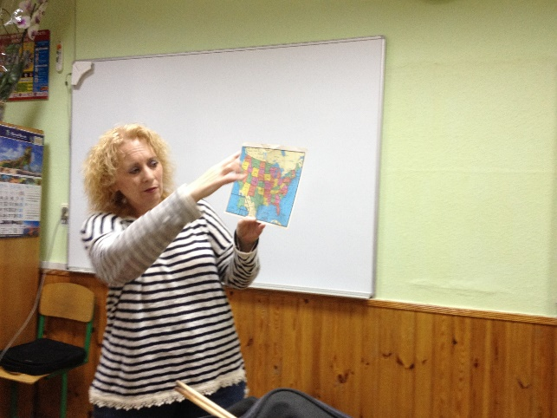
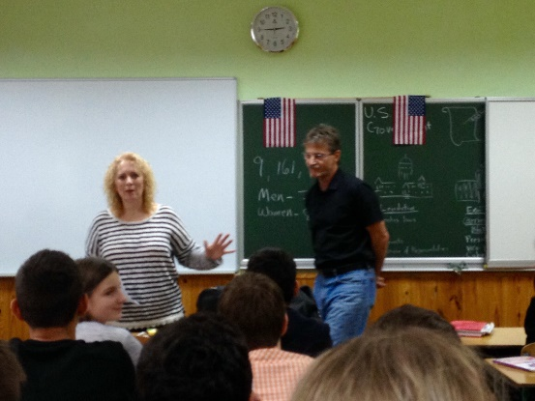
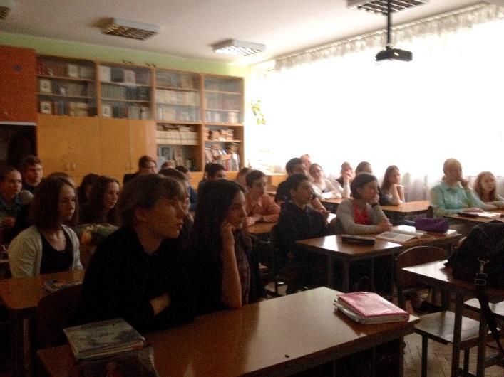
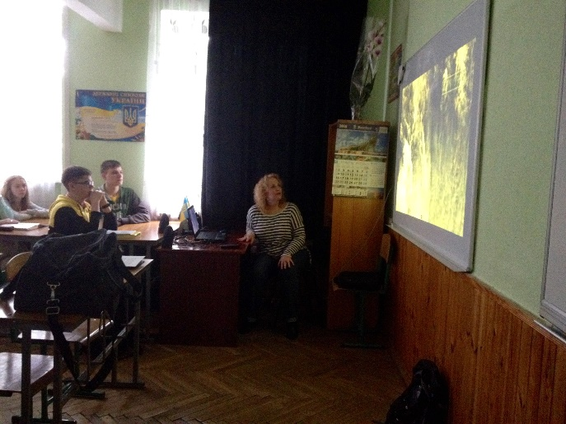
Спілкування з фахівцями-носіями мови (24 травня 2016 р.)

Slide 9
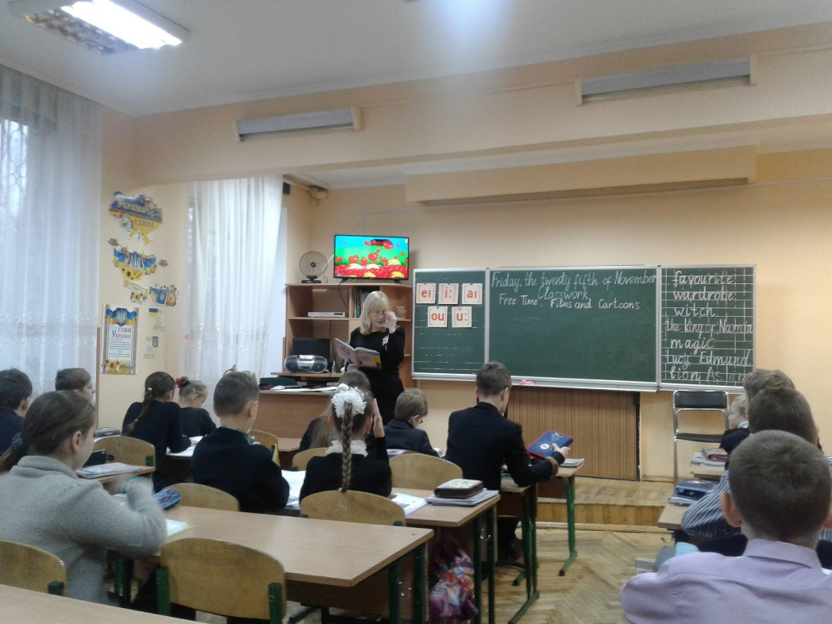
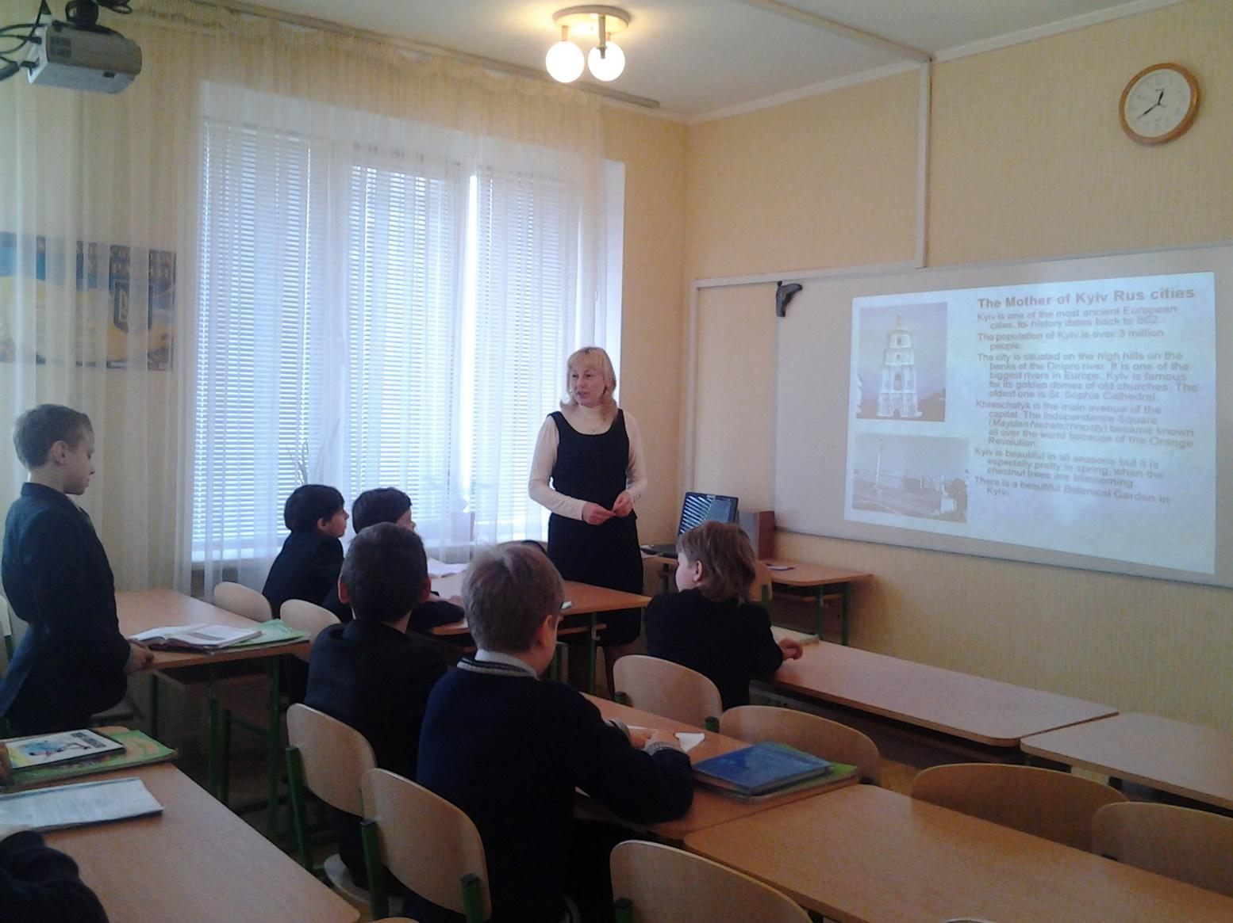
Використання інтерактивної дошки і зорової наочності

Slide 10
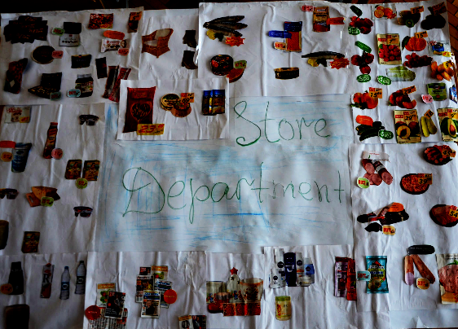
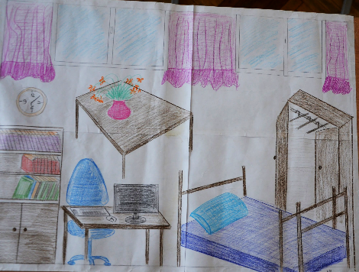
Інтерактивні методи Заміна старих методів новими, використання інноваційних технологій (Раніше учні і початкової і середньої школи використовували малюнки, фотографії для презентації проектів, а зараз використовують комп'ютер і мультимедійну дошку).
2014 р. Бакунова Карина
2016 р. Презентація в форматі .PPT групи учнів 7-ого класу
Кривенко Юрій 2013 р.

Slide 11
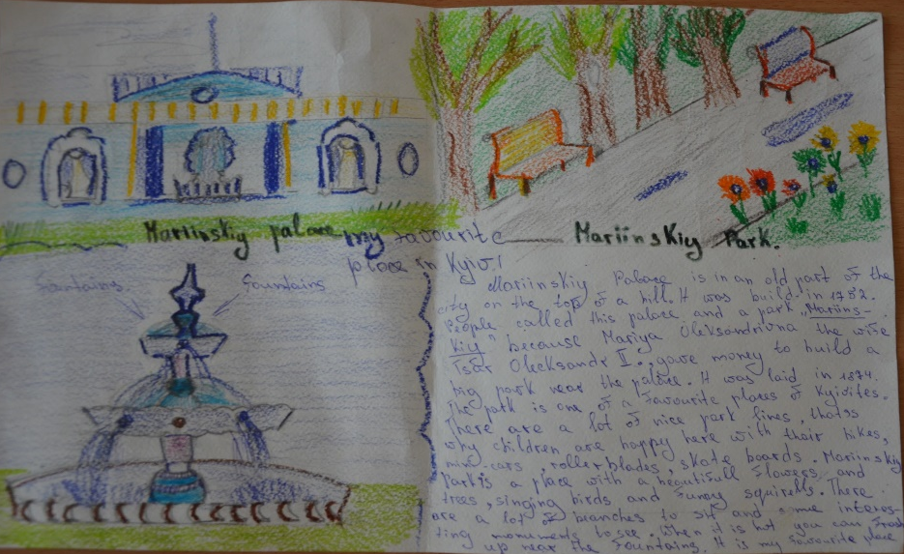
Інтерактивні методи Дослідження теми проекту за допомогою сторонніх засобів - В роботі над проектом “Сирець- мій рідний дім” приймають участь учні 7-А, 7-Б і 9-А класів. Учні досліджують матеріали про історію рідного району Сирець і видатних людей, які проживали і проживають на території району, збираючи і вивчаючи пам'ятки і історичні книги.
2015 р. Бліжнікова Анастасія
2017 р.
Група учнів 9-А класу

Slide 12
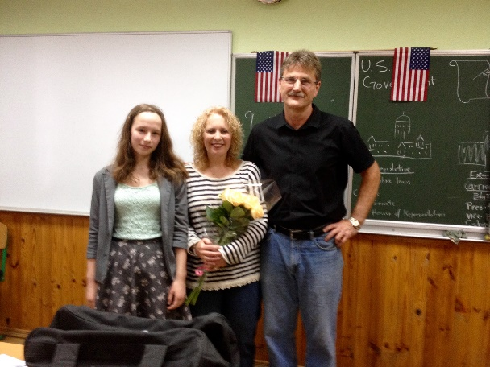
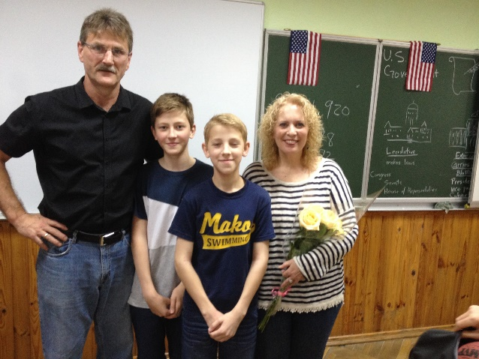
Досягнення моїх учнів
Друге місце в II етапі захисту наукових робіт Малої Академії Наук України в м. Києві з дисципліни англійської мови на тему “Різниця та особливості перекладу буквального та літературного перекладів з англійської мови на інші”, виконав Мурзін Михаїл, учень 8-а класу.
Урок 24 травня 2016 року, який проводився за участю носіїв англійської мови та 7-их і 8-х класів, показав здатність учнів розуміти і спілкуватися з іноземцями.

Slide 13
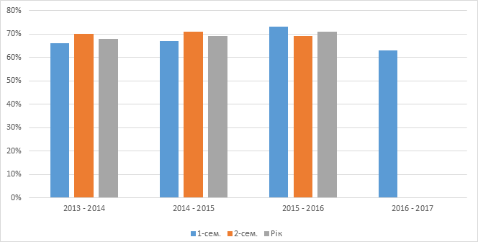
Якість знань

Slide 14
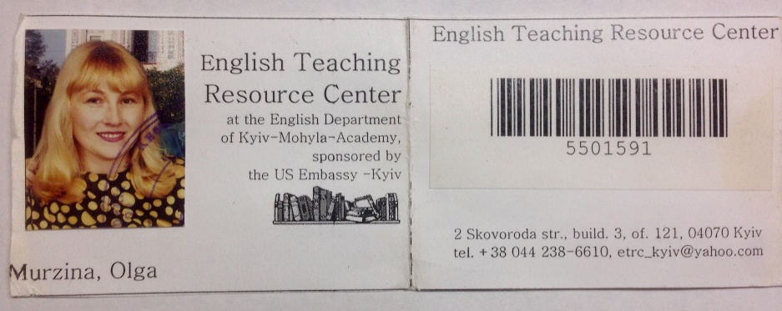
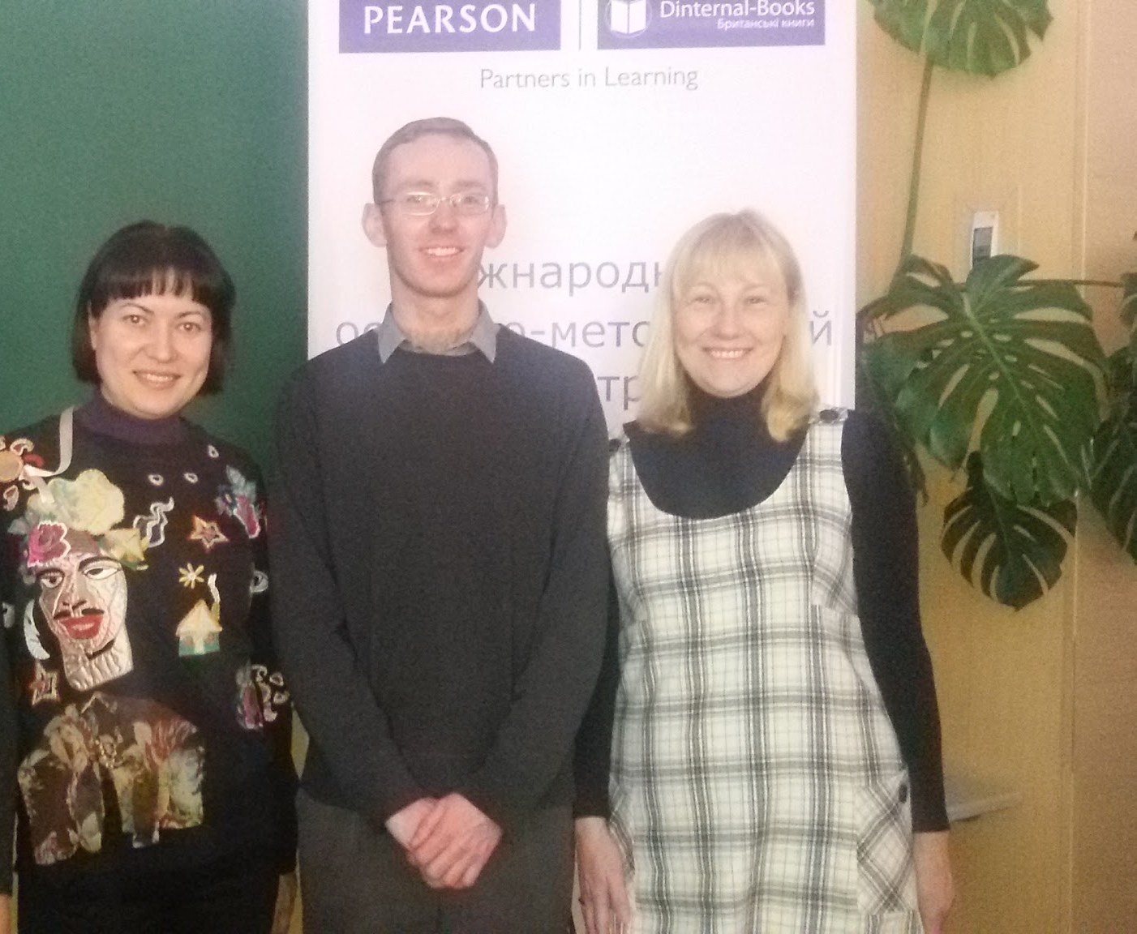
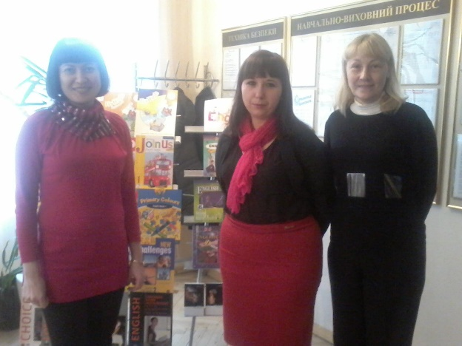
Самоосвіта
Участь у семінарах Міжнародного Освітнього Центру “Pearson International”, “English Teaching Resource Center”, “MacMillian Education”

Slide 15
